Slide 1
Manejo de Bases de datos
Power Pivot
DR© Instituto Tecnológico y de
Estudios Superiores de Monterrey

Slide 2

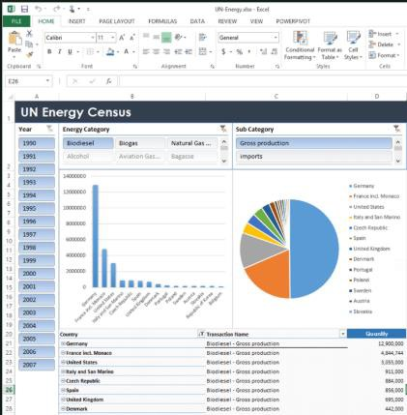

¿Que es un cuadro de mando?
“El Cuadro de Mando Integral (CMI), también conocido como Balanced Scorecard (BSC) o dashboard, es una herramienta de control empresarial que permite establecer y monitorizar los objetivos de una empresa y de sus diferentes áreas o unidades”1
Es un tablero donde puedes monitorear el estado de la empresa, a través de gráficos interactivos que permite filtrar(segmentar) los datos por fecha o por algún criterio en común.
1 https://www.sinnexus.com/business_intelligence/cuadro_mando_integral.aspx

Slide 3
Proceso a seguir
1
2
3
4
Depurar y preparar el archivo fuente
Activar Power Pivot y conectar el origen de datos
Cálculos, relaciones y jerarquías
Realizar los gráficos con segmentación de datos y escala de tiempo

Slide 4



Depurar y preparar el archivo fuente
1

Slide 5


Actividad individual
Depurar y preparar el archivo fuente
Descarga el archivo: DatosOrtopedicos.xls, guárdalo con el nombre de DatosOrtopedicos_Matricula.xls y realiza lo siguiente:
1
Crea cuatro nuevas hojas: Clientes, Productos, Factura y Factura-Producto.

Slide 6


Actividad individual
1
Depurar y preparar el archivo fuente
A partir de la tabla datosCompletos copia las siguientes columnas a cada hoja:
Clientes: IDCliente, Nombre, RFC, FrecuenciaxMes y Tipo Cliente.
Productos: IDProducto, NombreProducto, Existencia, Disponibilidad, Precio, Talla, Marca y Unidades.
Factura: NumFact, TipoCompra, IDCliente, FechaFactura, Estatus y Forma de Pago.
Factura- Producto: NumFact, IDProducto, Cantidad, Precio y Descuento.
5

Slide 7
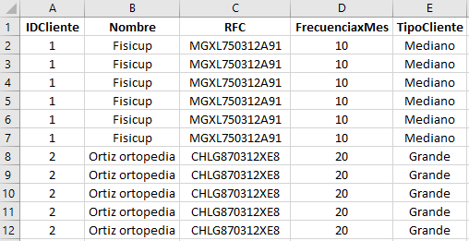
Actividad individual
1
Depurar y preparar el archivo fuente
En las nuevas hojas: Cliente (IDCliente), Producto (IDProducto) y Factura (NumFact) ordena en forma ascendente por el campo llave (campo que está entre paréntesis).
Por ejemplo, en la hoja de Cliente, ordenar por IDCliente de menor a mayor:
5

Slide 8
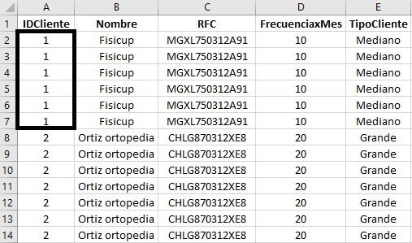
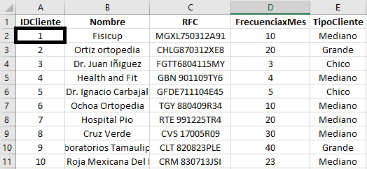
Actividad individual
1
Depurar y preparar el archivo fuente
En las hojas: Cliente (IDCliente), Producto (IDProducto) y Factura (NumFact) quita los valores repetidos tomando como base el campo llave (campo en común que une a las diferentes hojas).
Por ejemplo, en la hoja de Clientes, el campo llave es IDCliente y el IDCliente 1 está repetido seis veces, sólo déjalo una vez y así cada cliente, como se muestra en la imagen.
7

Slide 9
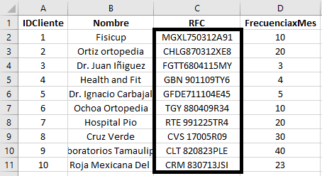
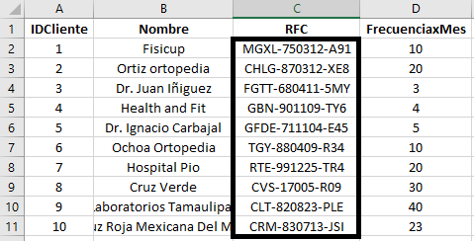
Actividad individual
1
Depurar y preparar el archivo fuente
En la hoja Cliente se requiere que el RFC sea dividido en tres partes separado por guiones, para que muestre lo siguiente: xxxx-999999-xxx.
8

Slide 10
Activar Power Pivot y conectar el origen de datos
2

Slide 11
Actividad individual
Activar Power Pivot y conectar el origen de datos
En un archivo nuevo de Excel, que llamarás Actividad1_matrícula.xls, realiza lo siguiente:
Revisar el manual de Introducción a "Cuadros de mando” para conectar el origen de datos del archivo de Excel DatosOrtopedicos_matrícula.xls (Power Pivot – Administrar - De otros orígenes – Archivo de Excel – Datos Ortopedicos_matrícula.xls).
Importar las hojas: Cliente, Producto, Factura-Producto y Factura.
2

Slide 12
Cálculos, relaciones y jerarquías
3

Slide 13
Actividad individual
Cálculos en Power Pivot
En el archivo de Excel, Actividad1_matrícula.xls, realiza los siguientes cálculos en Power Pivot (DatosOrtopedicos_matrícula.xls):
3
Hoja | Nombre de la columna | Cálculo
Factura-Producto | Importe | Cantidad*Precio
Factura-Producto | Descuento | Cantidad*Precio*descuento
Factura | AñoFactura | Year(FechaFactura)
Factura | MesFactura | Month(FechaFactura)

Slide 14
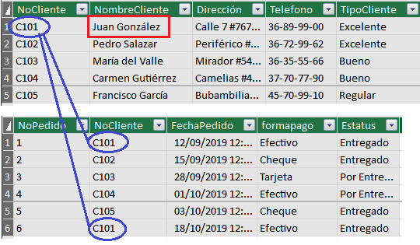
Relaciones entre las tablas
Con la finalidad de que los datos de las tablas se puedan seleccionar, encontrar y procesar de forma rápida y eficaz, es necesario que las tablas no se encuentren aisladas unas de otras.
La relación es una asociación establecida entre campos comunes (columnas) en dos tablas. La relación entre tablas permite tomar datos de cualquiera de ellas sin necesidad de hacer un filtro en cada una.
13

Slide 15
Relaciones entre las tablas
Por ejemplo, si realiza una búsqueda de un pedido que realizó el cliente: Juan González, al filtrar en la tabla de Clientes a esa persona se puede ver que es el C101 y en la tabla de Pedidos filtraría los pedidos de ese cliente: mostraría solamente el 1 y 6.
14

Slide 16
Relaciones entre las tablas
Cada tabla debe tener un campo llave, el cual debe ser único, es decir, no se debe repetir, y no estar vacío. Ese campo llave va a servir para relacionar las tablas.
Por ejemplo, en la tabla de Clientes el campo llave seria: NoCliente y en la tabla de Pedidos, el campo llave sería NoPedido.
14

Slide 17
Actividad individual
Relaciones entre las tablas
En el archivo de Excel, Actividad1_matrícula.xls, realiza lo siguiente en Power Pivot (DatosOrtopedicos_matrícula.xls):
Selecciona la opción de Vista de diagrama.
Relaciona las tablas de acuerdo al campo llave de cada tabla (es el primer campo en cada una de ellas).
4

Slide 18
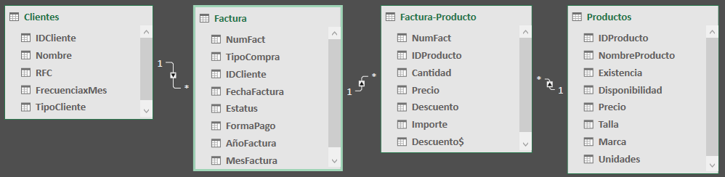
Actividad individual
4
Relaciones entre las tablas
Relaciona los campos de las siguientes Tablas:
IDCliente de la tabla de Clientes, con el IDCliente de la tabla de Factura.
NumFact de la tabla de Factura, con el NumFact de la tabla de Factura-Producto.
IDProducto de la tabla de Productos, con el IDProducto de la tabla de Factura-Producto.
7

Slide 19
Crear una jerarquía
Una forma de modificar un modelo de datos de PowerPivot es agregar una jerarquía. Por ejemplo, si tiene datos geográficos, puede agregar una jerarquía que tenga un país en la parte superior y profundizar en la región, el estado y la ciudad.
Una jerarquía es una lista de columnas que se acumulan en un solo elemento en un informe de tabla dinámica o de Power View. Una jerarquía aparece como un solo objeto en la lista de campos. Las jerarquías facilitan a los usuarios la selección y el desplazamiento de rutas de datos comunes al crear informes y tablas dinámicas.
En la jerarquía se debe acomodar los campos del mas grande al mas pequeño (Categoria-Subcategoria). Por ejemplo: Familia y Subfamilia, Año Factura y mes Factura.
8

Slide 20
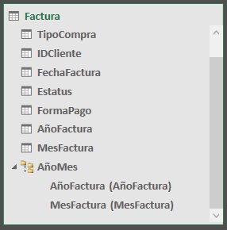
Actividad individual
Crear una jerarquía
En el archivo de Excel, Actividad1_matrícula.xls, realiza lo siguiente en Power Pivot (DatosOrtopedicos_matrícula.xls):
5
Crea la jerarquía de AñoFactura con MesFactura y llámala AñoMes.

Slide 21
Realizar los gráficos con segmentación de datos y escala de tiempo
4

Slide 22
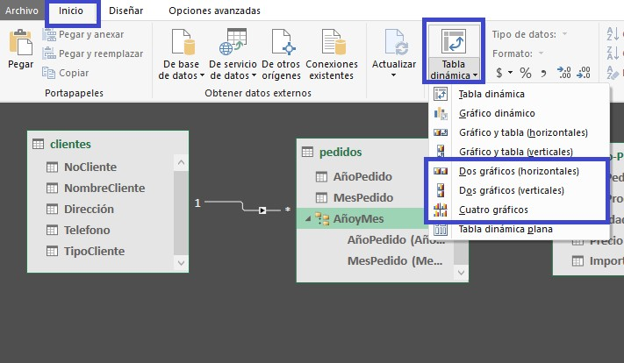
Realizar Gráficos
Da clic en el menú Inicio, selecciona Tabla dinámica y escoge la opción de grafico dinámico que deseas:
9

Slide 23
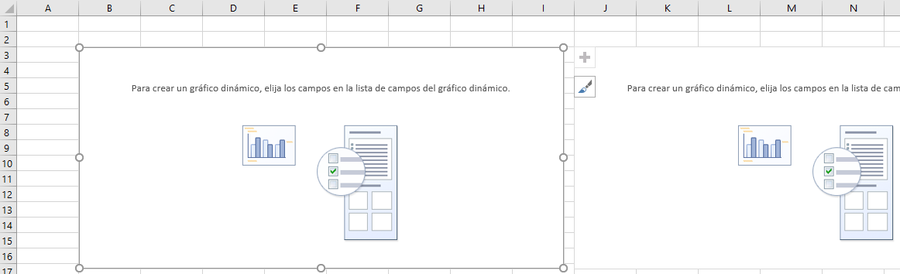
Actividad individual
Crear gráficos
En el archivo de Excel, Actividad1_matrícula.xls, realiza lo siguiente en Power Pivot (DatosOrtopedicos_matrícula.xls):
Selecciona la vista de diagrama.
Selecciona del menú Inicio - Tabla dinámica, la cantidad de gráficos que se realizaran. En este caso selecciona: Dos gráficos (horizontales) y nueva hoja de cálculo.
6

Slide 24
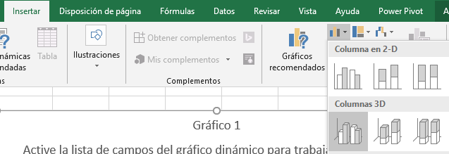
Actividad individual
6
Crear gráficos
Realiza lo siguiente en el primer gráfico:
Seleccione un gráfico en Columnas 3D.
Seleccionar el Gráfico 1.
Del menú Insertar, seleccionar un gráfico en Columnas 3D.
7

Slide 25
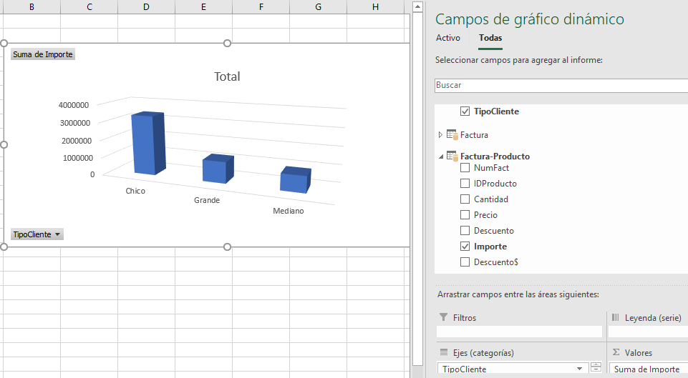
Actividad individual
6
Crear gráficos
Muestre el Total de Importe x tipo de cliente.
7

Slide 26
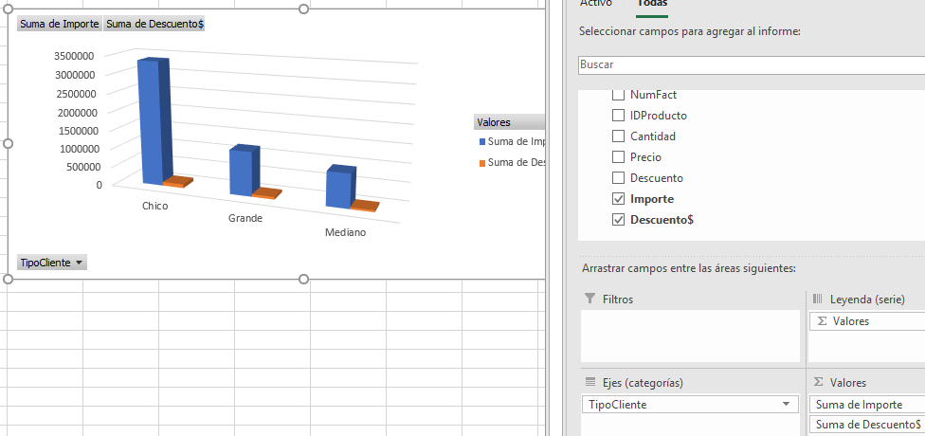
Actividad individual
6
Crear gráficos
Además, muestre el Promedio del Descuento$ x tipo de cliente.
7

Slide 27
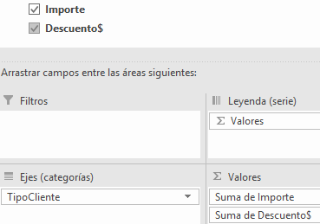
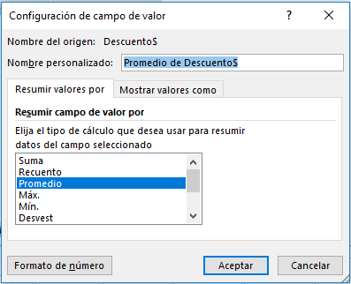
Actividad individual
6
Crear gráficos
Muestre el Promedio del Descuento$ x tipo de cliente.
Cambiar la operación de Suma, por la operación de Promedio, dando clic en Suma de Descuento$ y seleccionando del menú que aparece la opción de Configuración de campo de valor - Promedio.
7

Slide 28
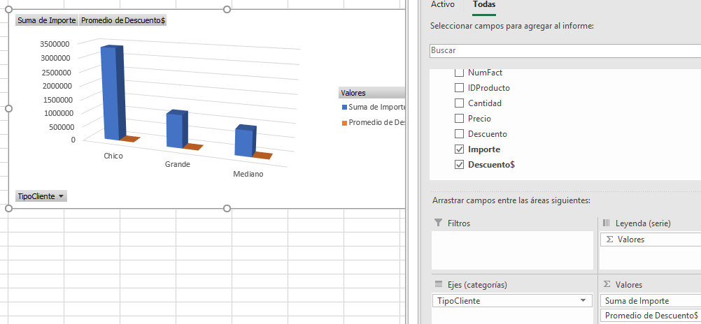
Actividad individual
6
Crear gráficos
Da clic en Aceptar y listo.
7

Slide 29
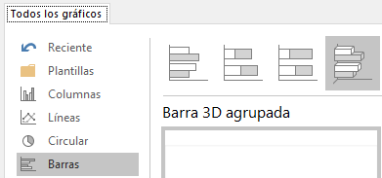
Actividad individual
6
Crear gráficos
Realiza lo siguiente en el segundo gráfico:
Seleccione un gráfico de barras.
Seleccionar el Gráfico 2.
Del menú Insertar, seleccionar un gráfico de Barras.
7

Slide 30

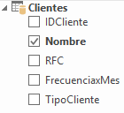
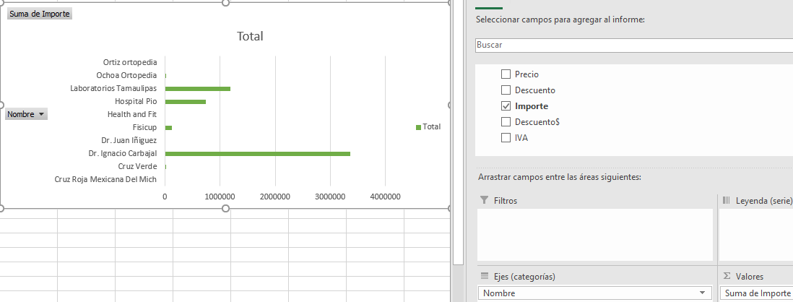
Actividad individual
6
Crear gráficos
Muestre el Total de Importe x Nombre del cliente. Identifique los tres clientes que más compraron.
7

Slide 31
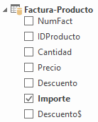
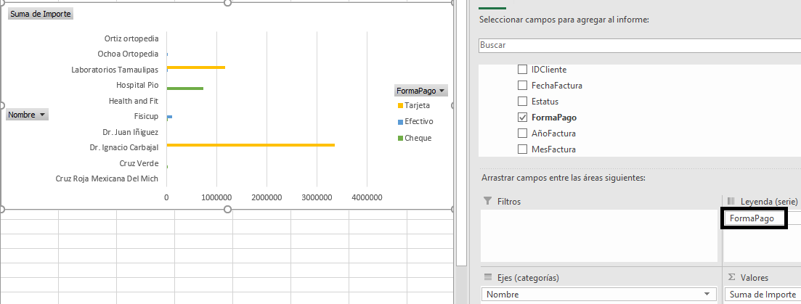
Actividad individual
6
Crear gráficos
Muestre también la forma de pago.
7

Slide 32
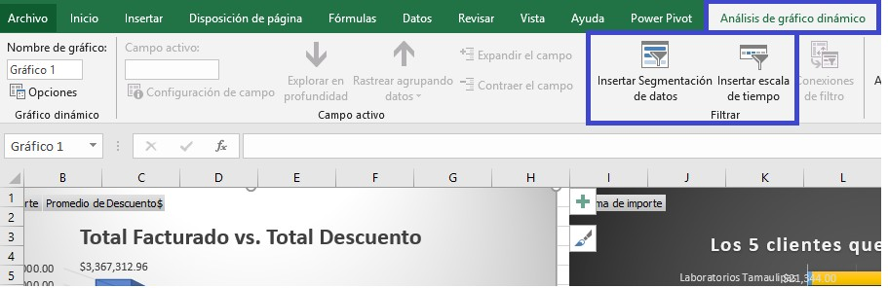
Agrega segmentación de datos y Escala de tiempo
La segmentación de datos y escala de tiempo se utilizan para filtrar los gráficos por algún dato que tengan en común o algo que los pueda agrupar.
Se selecciona el gráfico que se desea quede ligado al filtro.
Se da clic en el menú Análisis de gráfico dinámico y dentro del grupo filtrar seleccionar la opción Insertar segmentación de datos o Insertar escala de tiempo.

Slide 33

Actividad individual
Agrega segmentación de datos y escala de tiempo
7
Selecciona el Gráfico1, que se desea quede ligado al filtro.
Agrega un segmento de datos por tipo de cliente.
Agrega la escala de tiempo por FechaFactura.

Slide 34

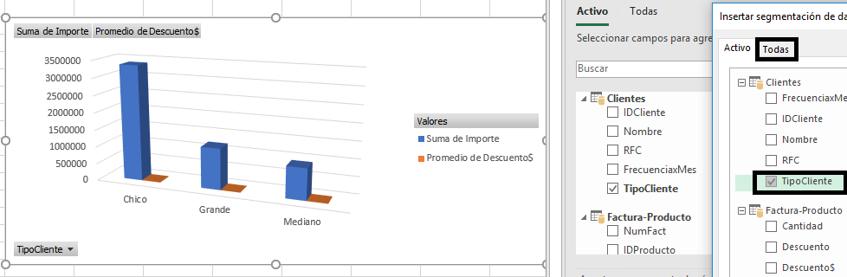
Actividad individual
7
Agrega segmentación de datos
Agrega un segmento de datos por tipo de cliente.
Aparece una ventana con la lista de campos, ahí seleccionar la pestaña de Todas y el campo al que desees aplicar el filtro (TipoCliente).
7

Slide 35
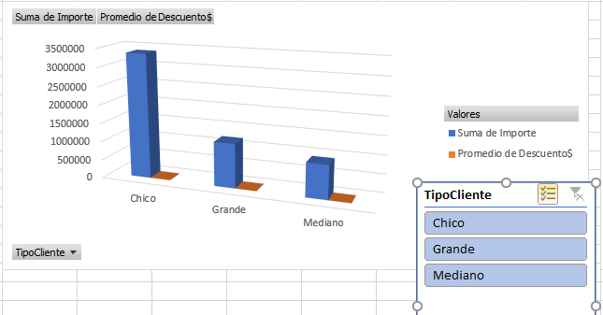
Actividad individual
7
Agrega segmentación de datos
Da clic en Aceptar y listo.
7

Slide 36
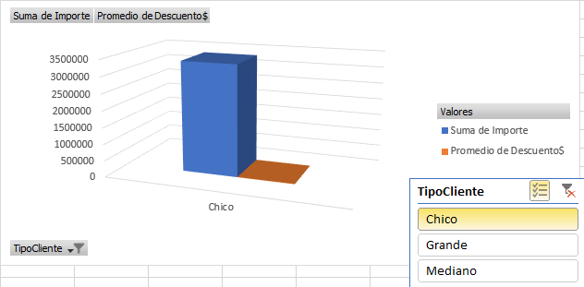
Actividad individual
7
Agrega segmentación de datos
Si seleccionas Chico, aparecerá solamente la información de este tipo de cliente.
7

Slide 37
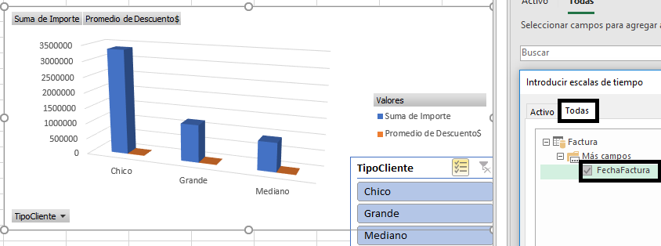
Actividad individual
7
Agrega escala de tiempo
Agrega la escala de tiempo por FechaFactura.
Se hace lo mismo que la segmentación de datos, pero ahora seleccionando escala de tiempo. Aparece una ventana con la lista de campos, ahí seleccionar la pestaña de Todas y el campo al que desees aplicar el filtro (FechaFactura).
7

Slide 38
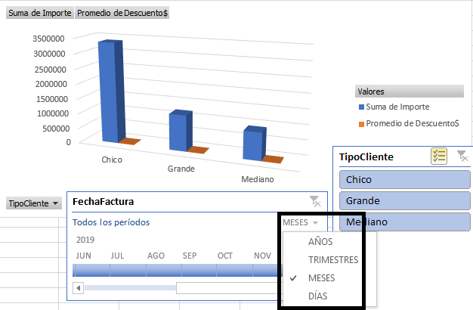
Actividad individual
7
Agrega escala de tiempo
Da clic en Aceptar y listo.
Nota que en la parte donde dice MESES, permite escoger como quieres el filtro si por AÑOS, TRIMESTRES, MESES o DÍAS.
7

Slide 39
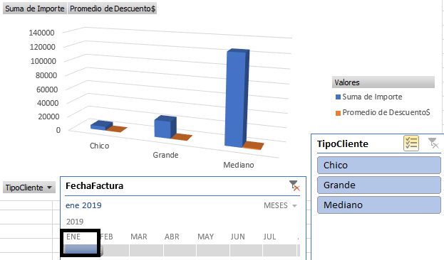
Actividad individual
7
Agrega escala de tiempo
Si seleccionas ENE, solamente aparecerá información de las facturas del mes de Enero.
7

Slide 40
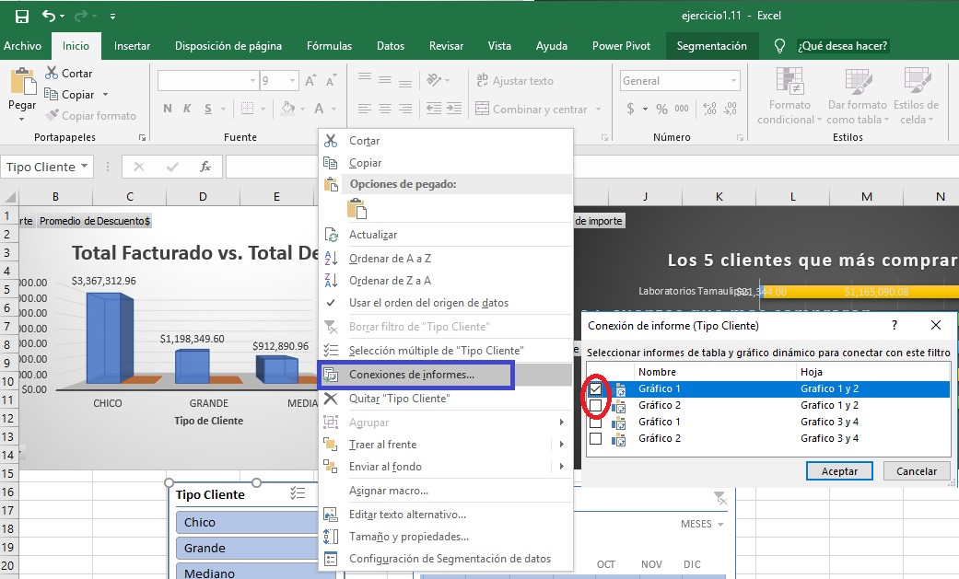
Vincular la segmentación o escala de tiempo a más de un gráfico
Seleccionar la segmentación de datos de escala de tiempo que desees vincular.
Dar clic derecho Conexiones de informes y seleccionamos los gráficos a los que necesitemos vincularlo.
La ventaja de vincularlo a mas de un gráfico es que cuando cambiemos el filtro de la segmentación de datos o escala de tiempo se van a reflejar los cambios en los dos o la cantidad de gráficos que tengas seleccionados.

Slide 41
Actividad individual
Vincular la segmentación de datos en dos gráficos
8
Seleccionar la segmentación de datos de TipoCliente.
Dar clic derecho Conexiones de informes y seleccionamos el Gráfico 1 y el Gráfico 2.

Slide 42
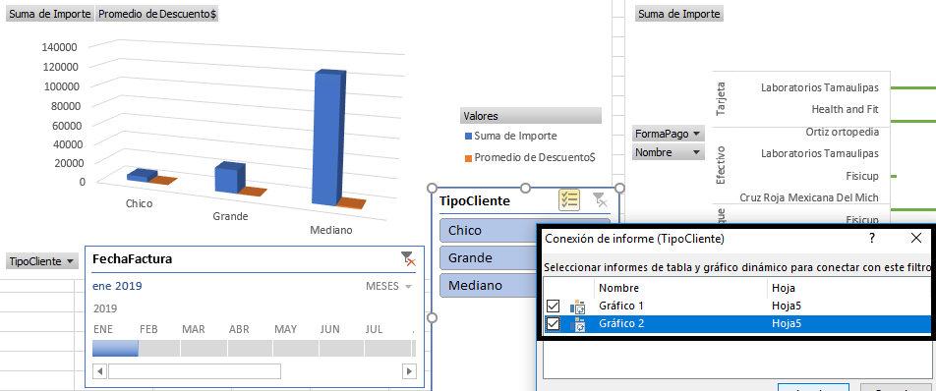
Actividad individual
8
Vincular la segmentación de datos en dos gráficos
Dar clic derecho Conexiones de informes y seleccionamos el Gráfico 1 y el Gráfico2.
7

Slide 43
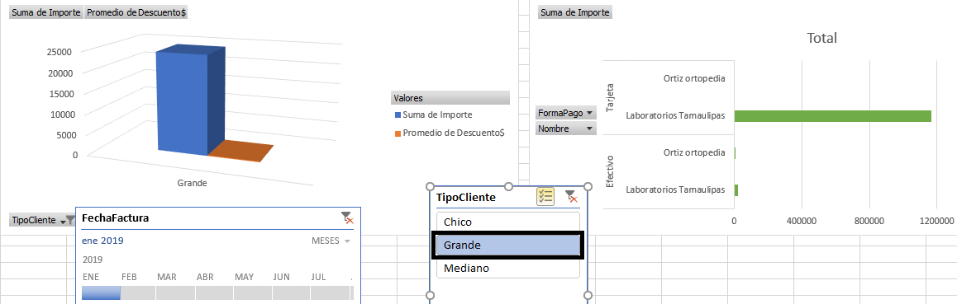
Actividad individual
8
Vincular la segmentación de datos en dos gráficos
Da clic en Aceptar y listo.
Si seleccionas Grande, aparecerá solamente la información de este tipo de cliente en ambos gráficos.
7

Slide 44

Actividad final individual
En el archivo de Excel, Actividad1_matrícula.xls, realiza lo siguiente en Power Pivot (DatosOrtopedicos_matrícula.xls):
En la hoja de Factura-Producto, realiza un cálculo que obtenga el IVA del importe de la factura. Cambia el nombre de la columna por IVA.
Haz dos gráficos verticales que cumplan con lo siguiente:
Gráfico 1: Gráfico de columnas 3D, que muestre la cantidad de productos vendidos por nombre de producto y marca. Revisa los cinco productos menos vendidos. Agrega diseño al gráfico.
Gráfico 2: Gráfico de barras, que indique cuántas facturas hay en cada estatus y tipo de compra. Agrega diseño al gráfico.
En el Gráfico 2, agrega un segmento de datos por Tipo de compra.
En el Gráfico 1, agrega una escala de tiempo por FechaFactura.
Vincula el Gráfico 1 y el Gráfico 2 por la segmentación de datos de Tipo de Compra.
Vincula el Gráfico 1 y el Gráfico 2 por la escala de tiempo de FechaFactura.
9

Slide 45
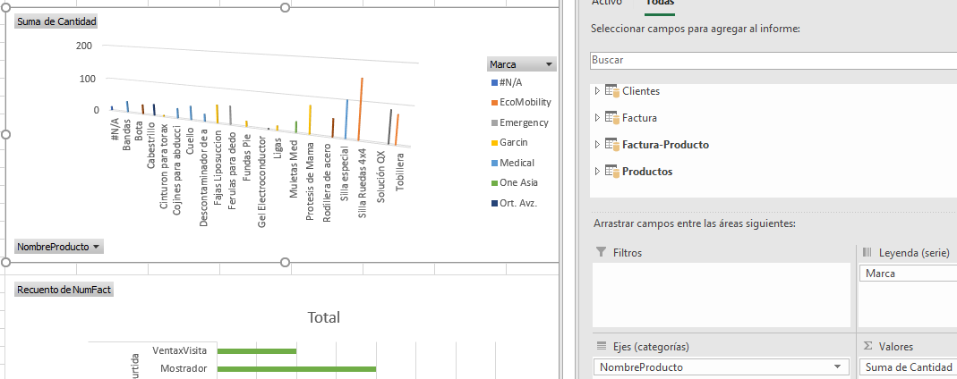
Actividad final individual
9
Gráfico de columnas 3D, que muestre la cantidad de productos vendidos por nombre de producto y marca. Revisa los cinco productos menos vendidos.
7

Slide 46
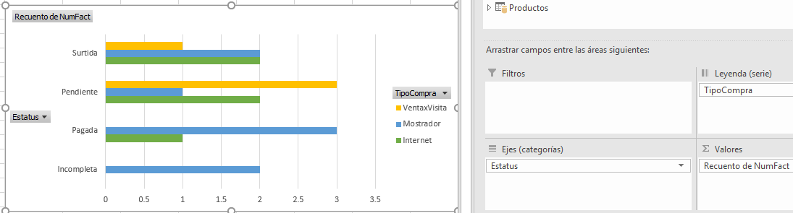
Actividad final individual
9
Gráfico de barras, que indique cuántas facturas hay en cada estatus y tipo de compra. Agrega diseño al gráfico.
7

Slide 47
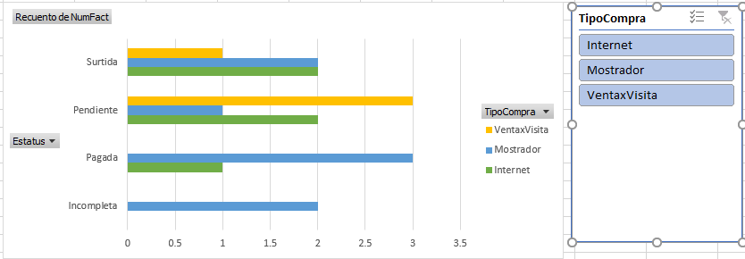
Actividad final individual
9
En el Gráfico 2, agrega un segmento de datos por Tipo de compra.
7

Slide 48
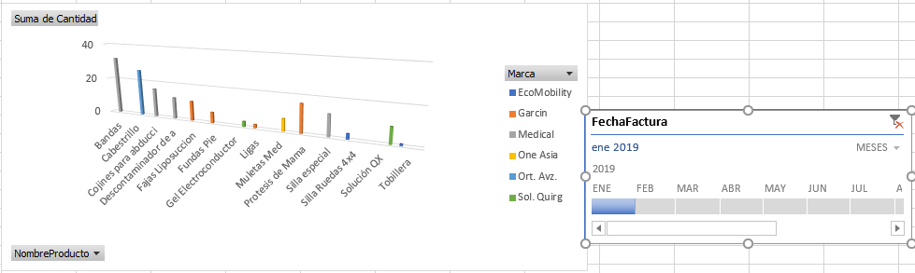
Actividad final individual
9
En el Gráfico 1, agrega una escala de tiempo por FechaFactura.
7

Slide 49
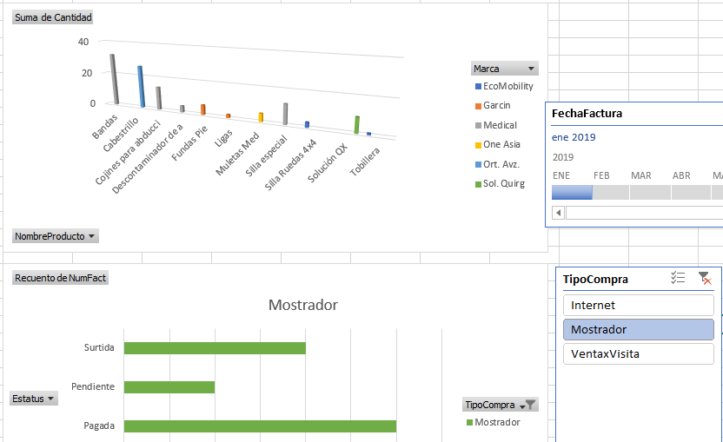
Actividad final individual
9
Vincula el Gráfico 1 y el Gráfico 2 por la segmentación de datos de Tipo de Compra.
7

Slide 50
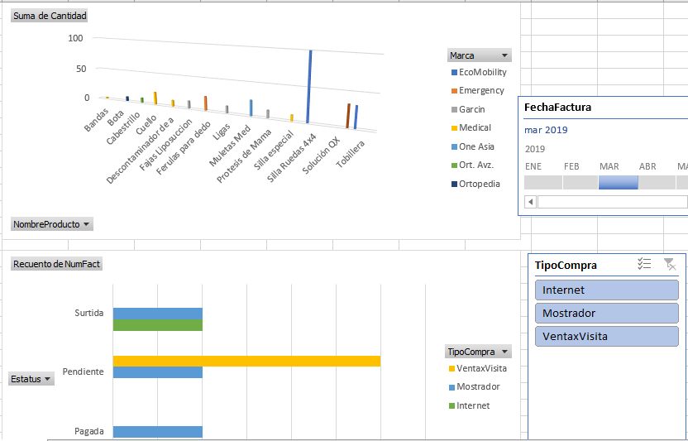
Actividad final individual
9
Vincula el Gráfico 1 y el Gráfico 2 por la escala de tiempo de FechaFactura.
7

